Slide 1
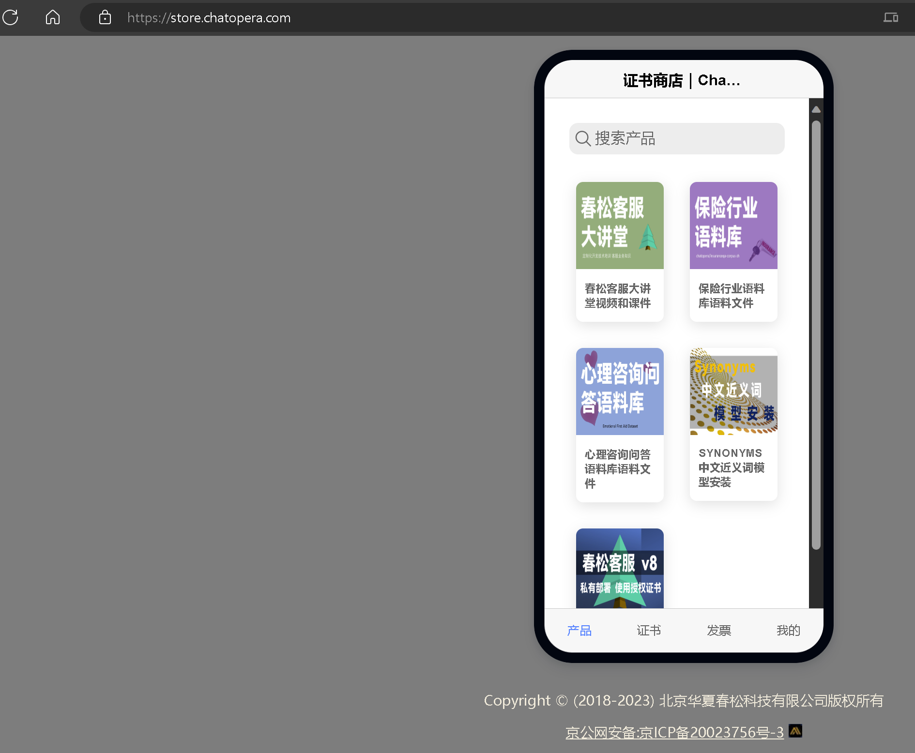
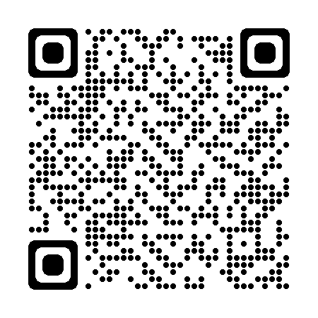
Chatopera 证书商店
开发者的收银工具
打开证书商店

Slide 2


Slide 3
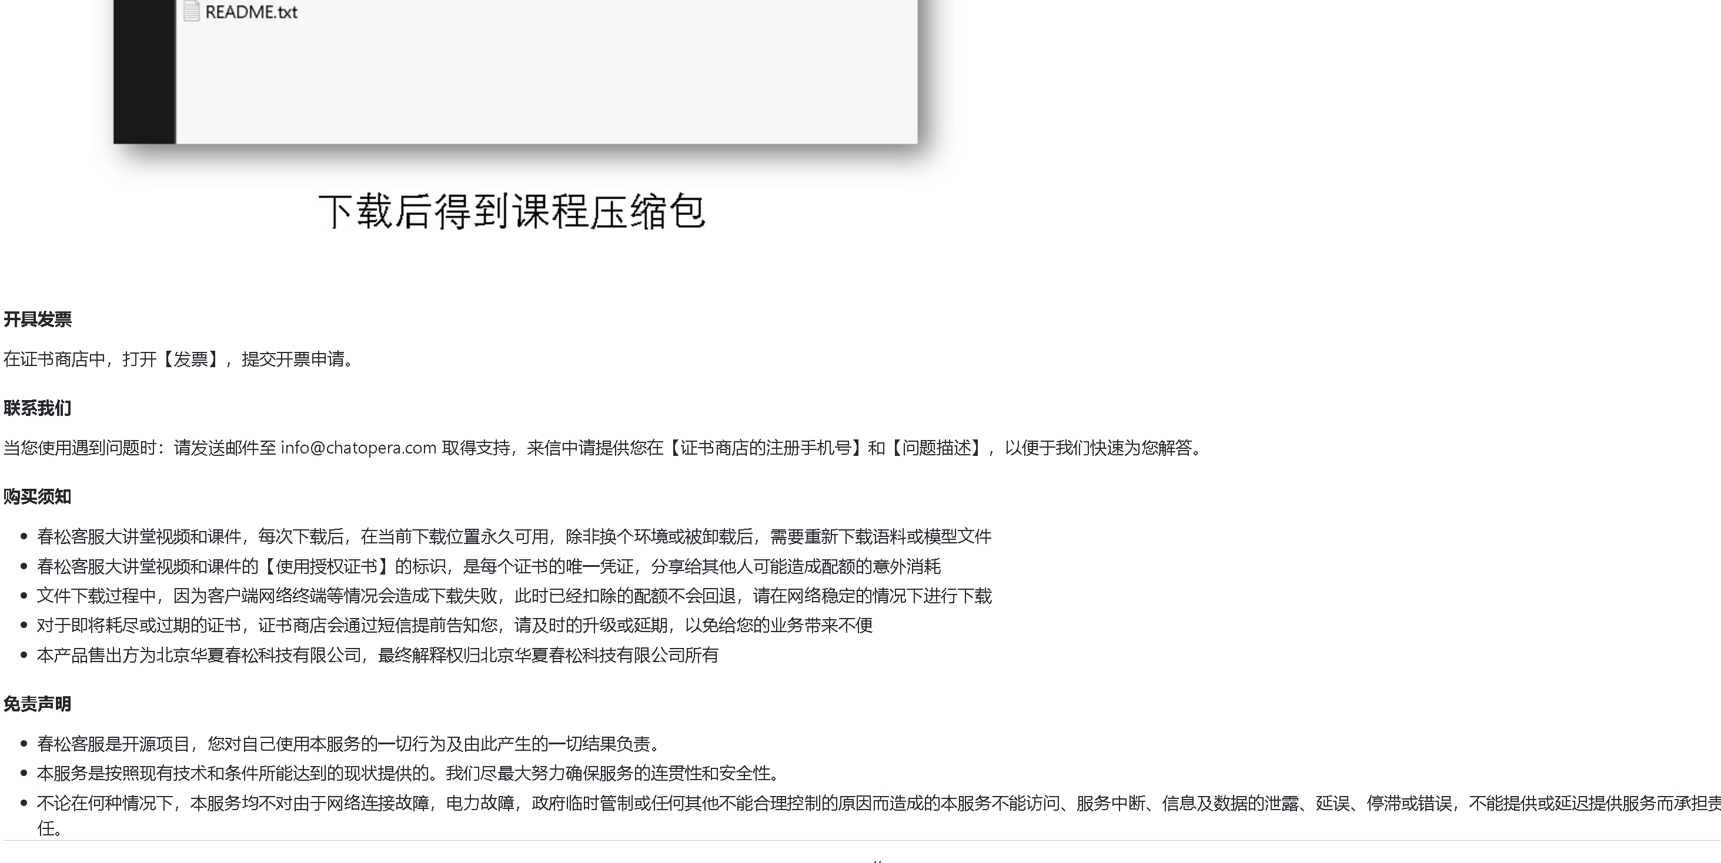

Slide 4
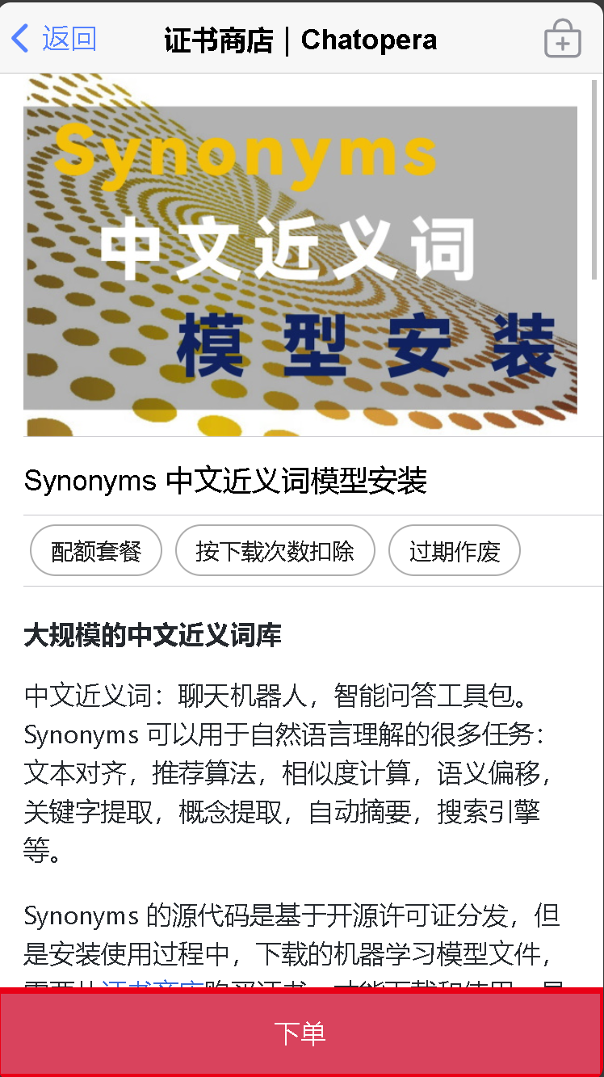
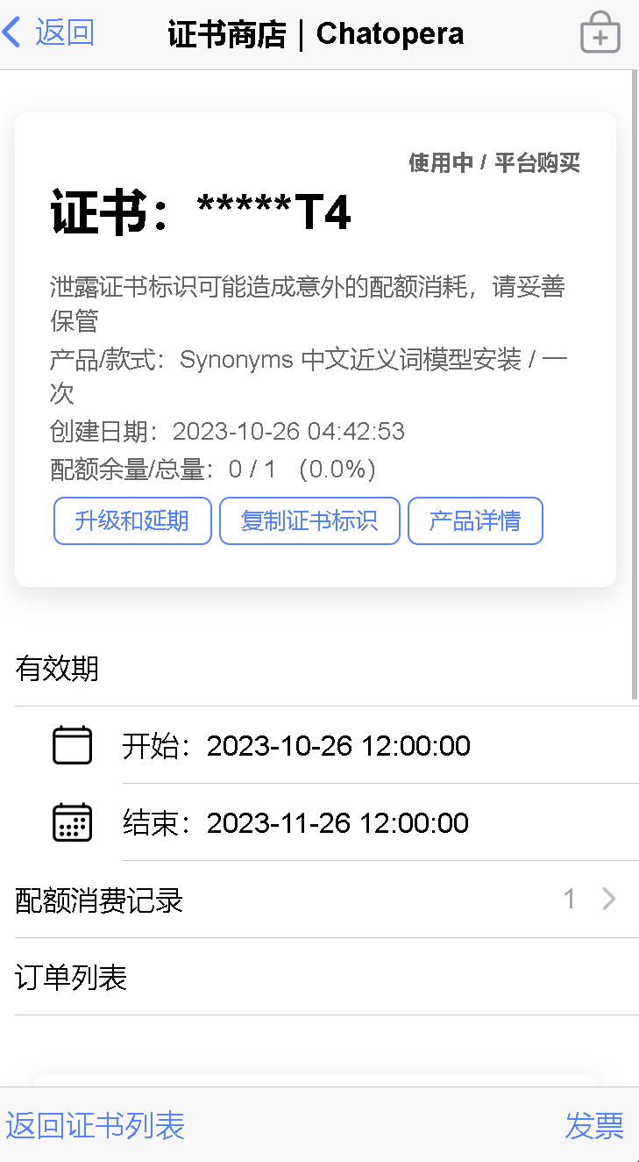
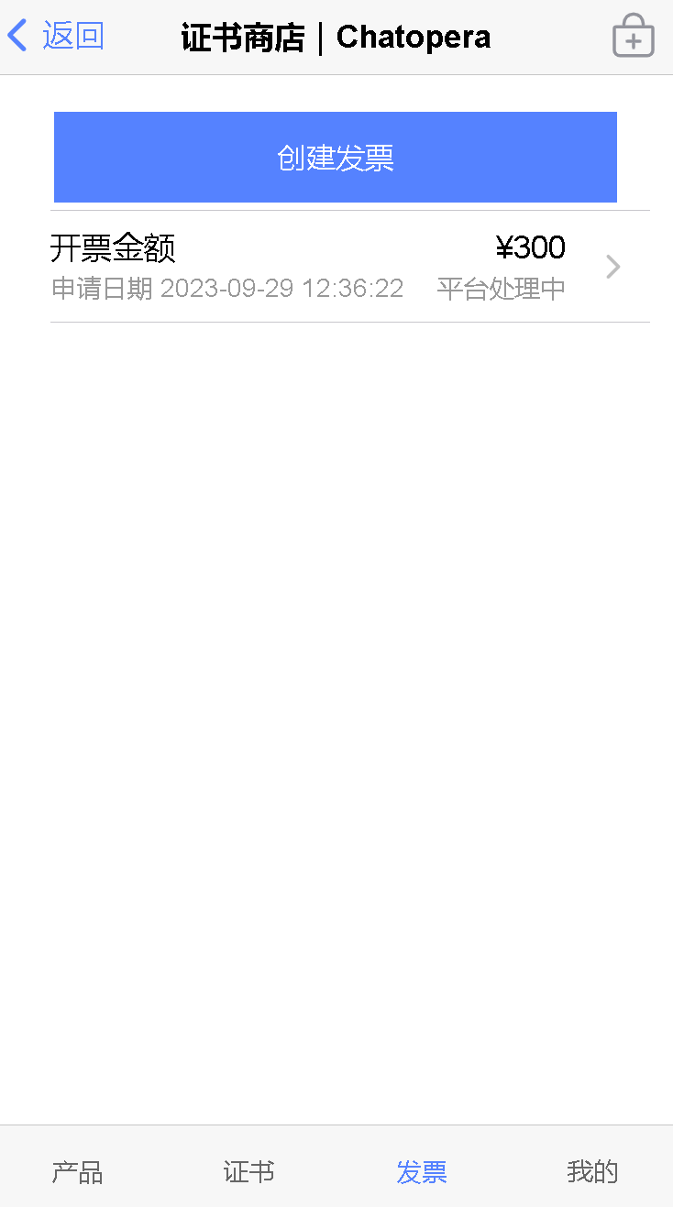

Slide 5
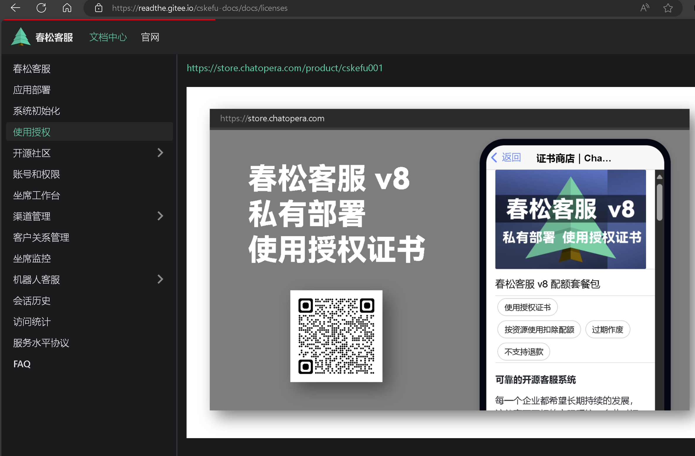

Slide 6
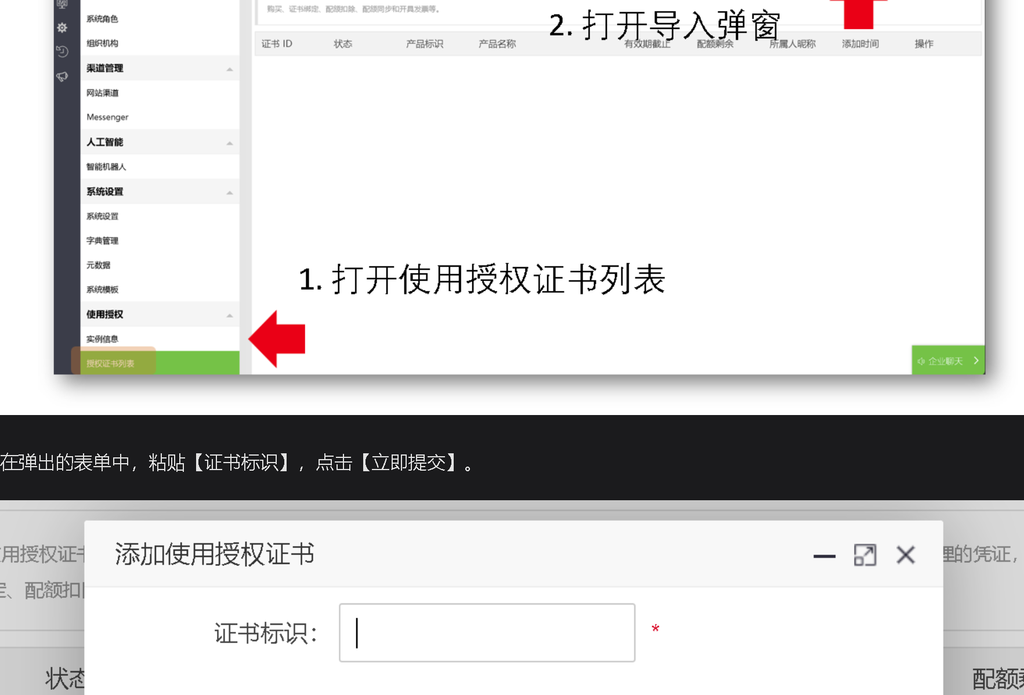

Slide 7
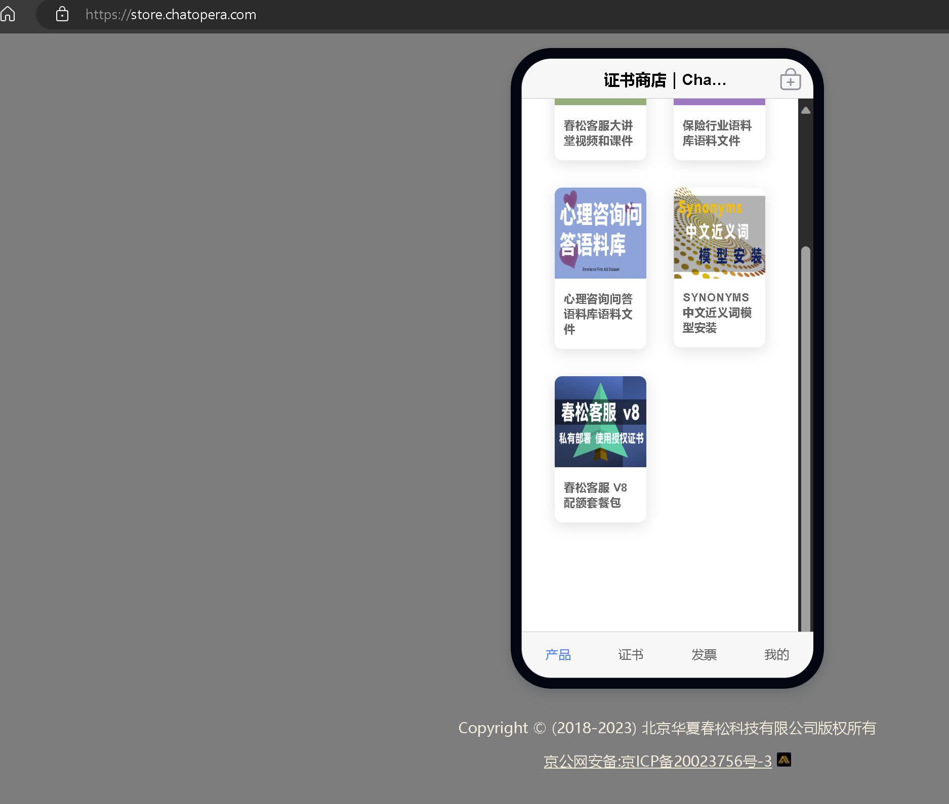


“我也有一个软件”
那就上架吧！
?

Slide 8
Chatopera 证书商店
开发者的收银工具
?

Slide 9
将你的开源项目
上架到 Chatopera 证书商店
开始赚钱！

